Slide 1
도구 설치 매뉴얼

Slide 2
목차
Git
Tortoisegit

Slide 3
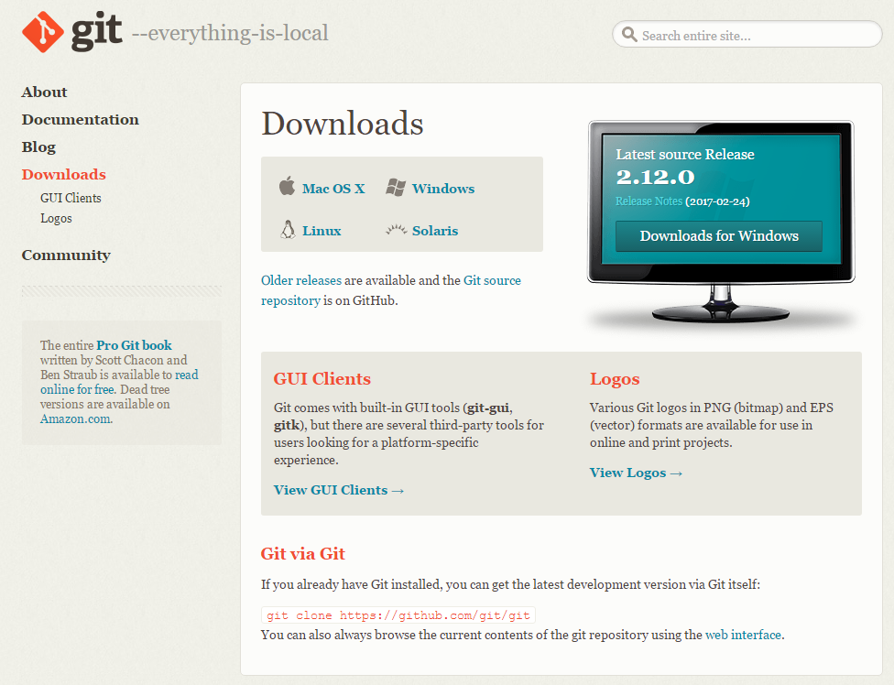
Git (1/2)
http://www.git-scm.com 에 접속하여, 본인 pc의 os에 맞는 git 버전 다운로드 및 설치

Slide 4
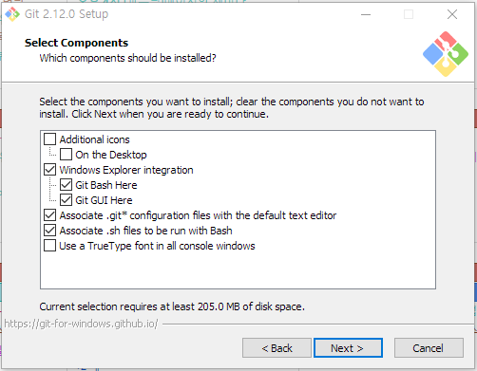
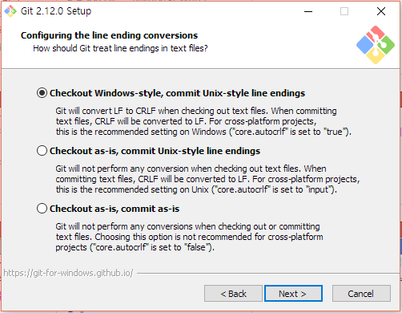
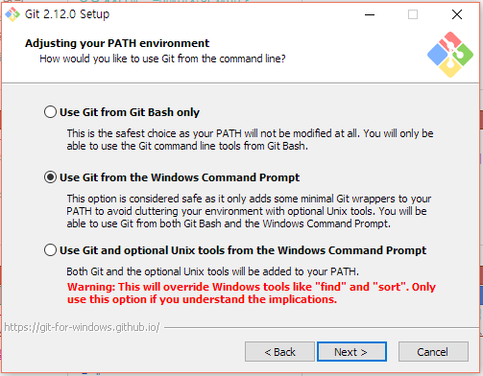
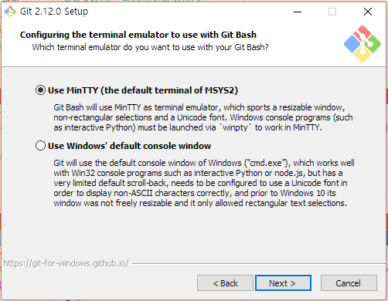
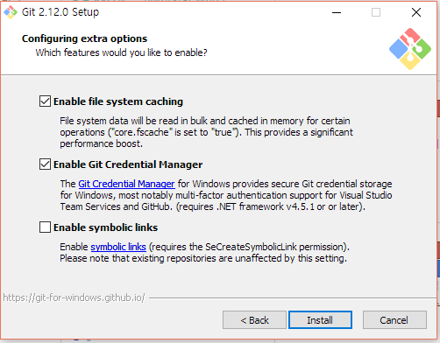
Git (2/2)
http://www.git-scm.com 에 접속하여, 본인 pc의 os에 맞는 git 버전 다운로드 및 설치

Slide 5
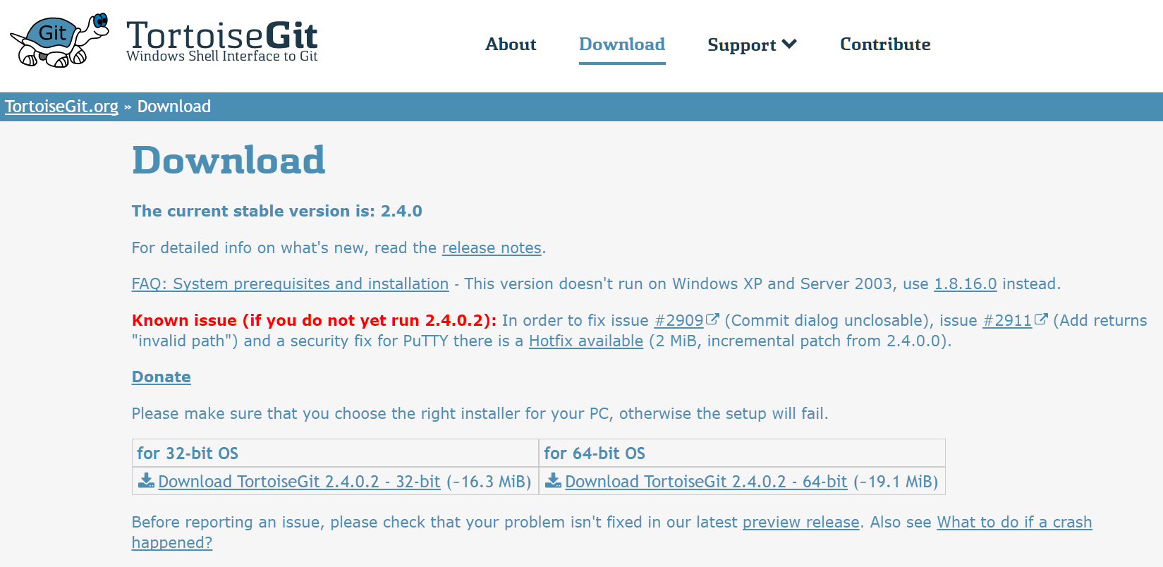
Tortoisegit (1/4)
Tortoisegit 설치
https://tortoisegit.org/ 에 접속하여 각 os에 맞는 버전을 클릭하여 다운로드

Slide 6
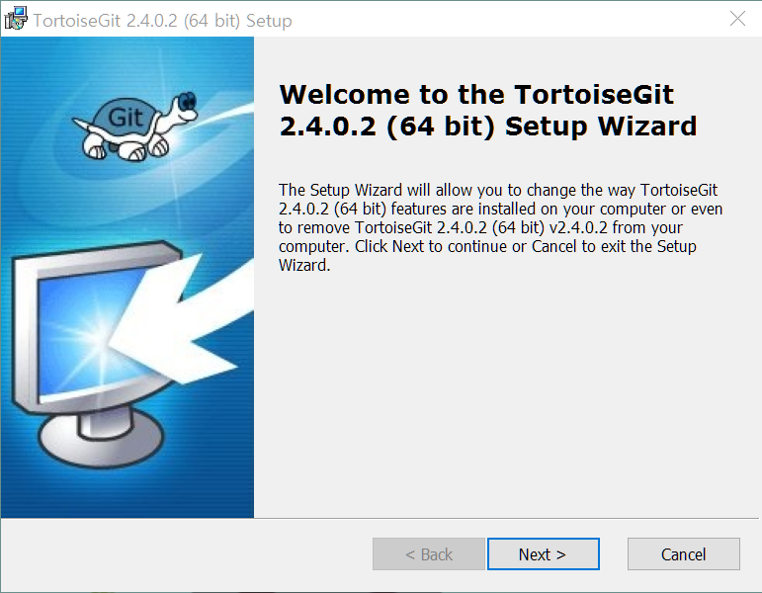
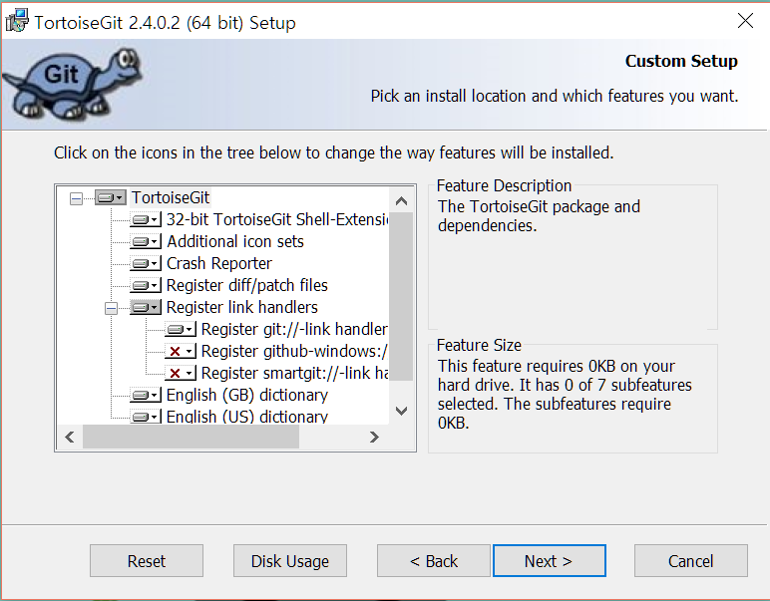
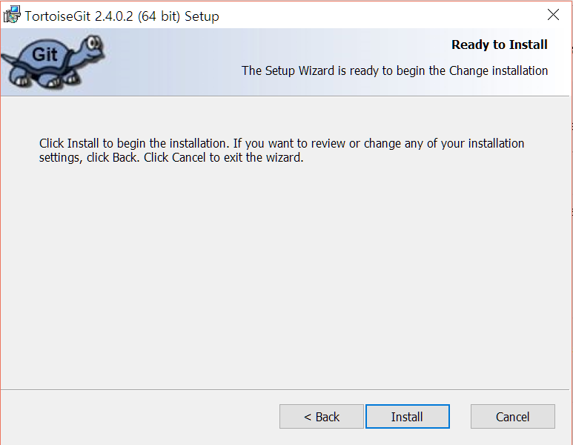
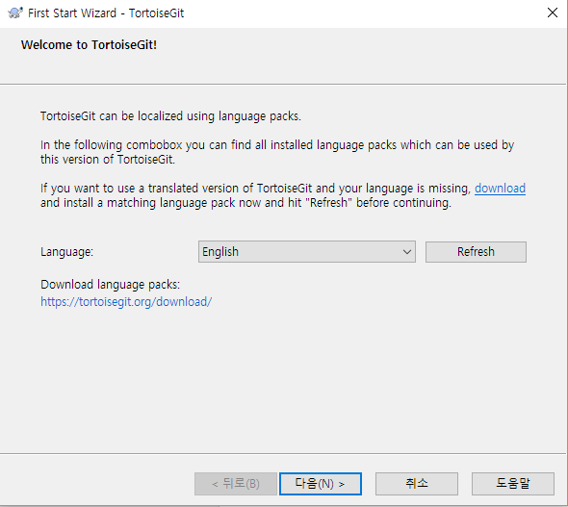
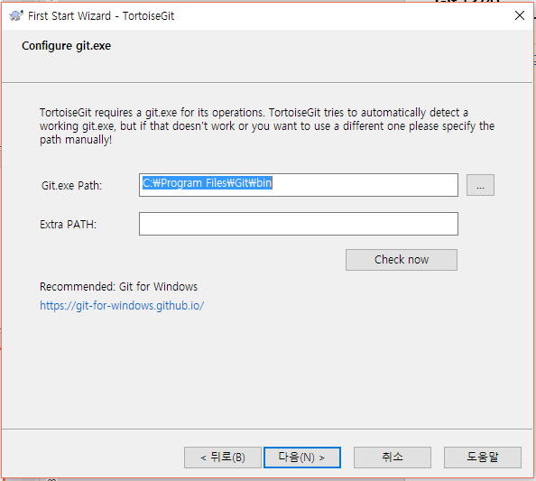
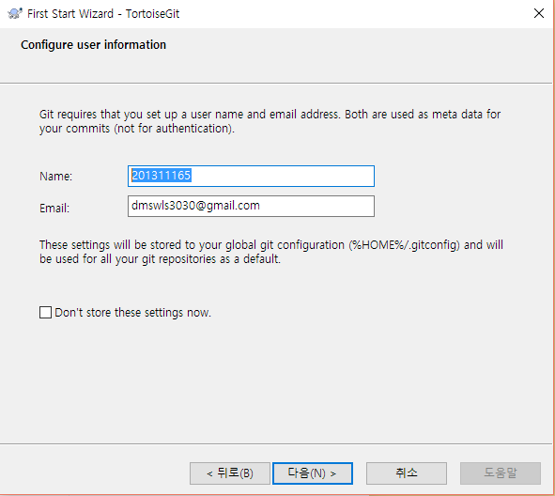
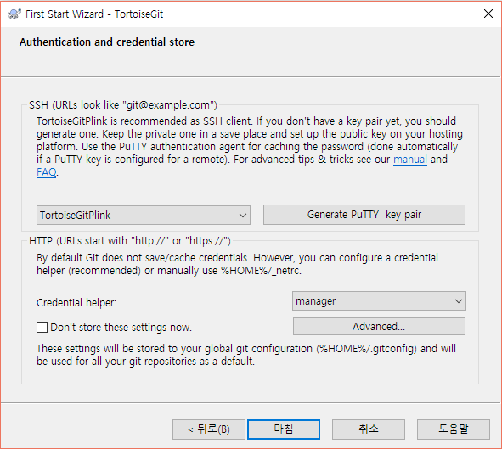
Tortoisegit (2/4)
2. Git
Tortoisegit 설치
https://tortoisegit.org/ 에 접속하여 각 os에 맞는 버전을 클릭하여 다운로드

Slide 7
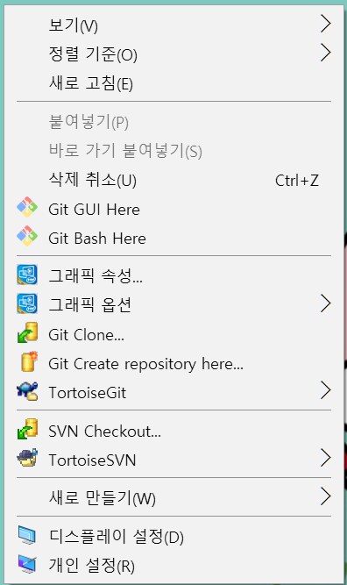
Tortoisegit (3/4)
2. Git
바탕화면에서 마우스 우클릭하면, TortoiseGit이 설치된 것을 확인할 수 있음

Slide 8
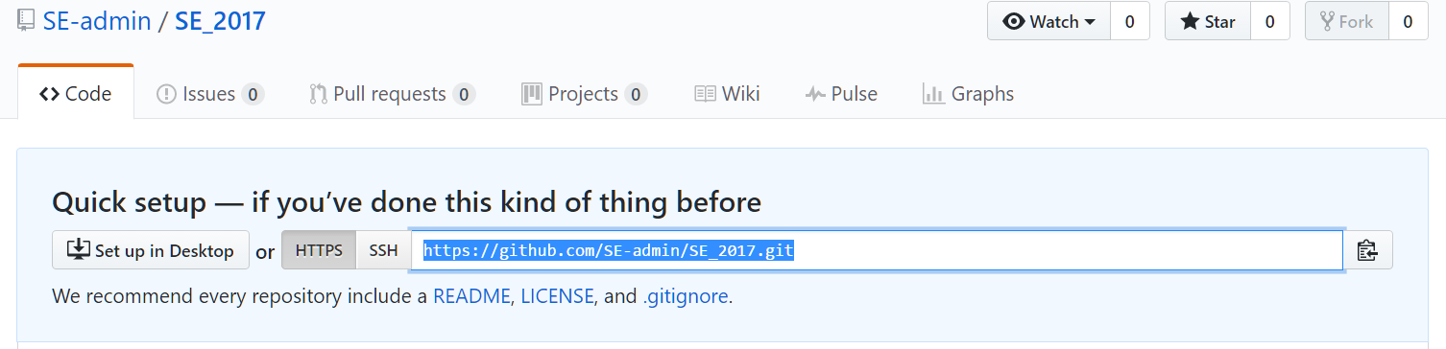
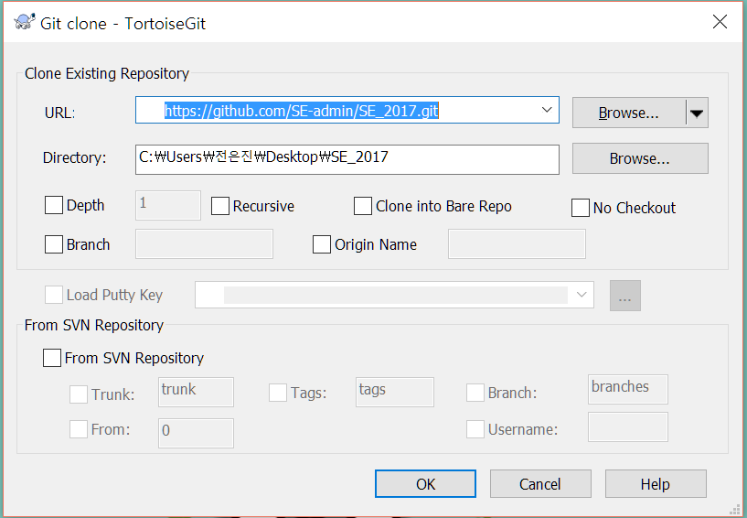
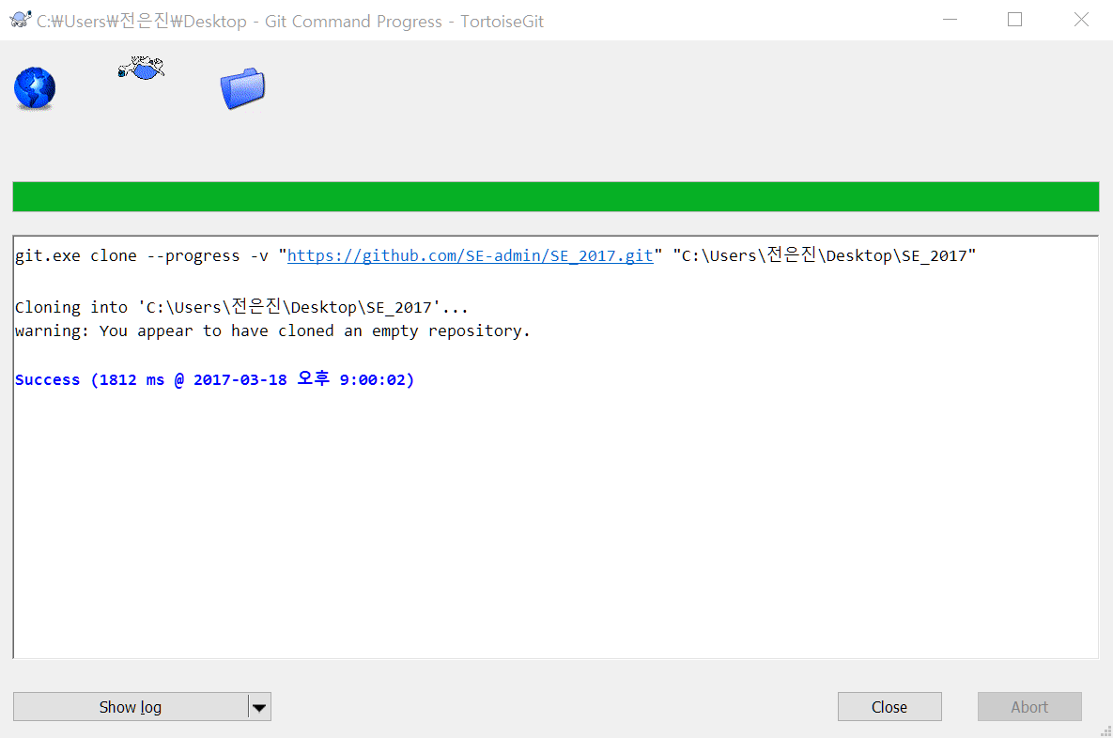
Tortoisegit (4/4)
2. Git
Github의 원격 repository를 나의 Local repository에 불러오기 위해, “Git Clone”을 수행
Github의 나의 repository에서 HTTPS 주소를 복사하여, 주소 입력 후 OK

